Slide 1


Taller de HTML y CSS
NIXVOID
Asesor: Eros Bazan

Slide 2
CONTENIDO
/01
¿Qué es CSS?
/02
Estructura y selectores
/03
Pseudoclases e !important
/04
Box Model
NIXVOID
/05
Practiquemos

Slide 3
/01
¿Qué es CSS?
NIXVOID

Slide 4
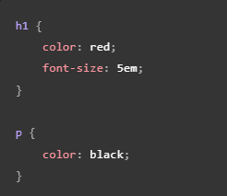
NIXVOID
El CSS es un lenguaje basado en reglas: cada usuario define las reglas que especifican los grupos de estilos que van a aplicarse a elementos particulares o grupos de elementos de la página web. Por ejemplo: «Quiero que el encabezado principal de mi página se muestre en letras grandes de color rojo».

Slide 5
/02
Estructura y selectores
NIXVOID

Slide 6
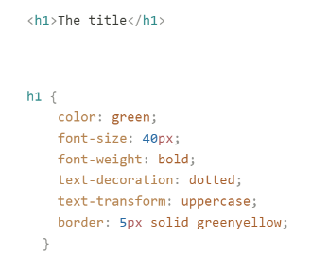
NIXVOID
Notamos 3 parte principales:
h1 es un selector
color, font-size son propiedades
green, 60px, son los valores de las propiedades.
Los selectores a usar para dar estilos son:
Ids (id)
Class (class)
Type (elemento HTML)
Universal selector (*)
Attribute selector ([attribute])
Group selector

Slide 7
/03
Pseudoclases e !important
NIXVOID

Slide 8
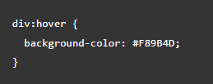
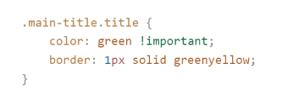
PSEUDOCLASES
YOUR LOGO HERE
Una pseudoclase CSS es una palabra clave que se añade a los selectores y que especifica un estado especial del elemento seleccionado. Por ejemplo, :hover aplicará un estilo cuando el usuario haga hover sobre el elemento especificado por el selector.
La palabra clave !important se utiliza para dar mayor prioridad a una instrucciones, de manera que las instrucciones siguientes no puedan sobrescribirla. Se le da prioridad frente a todas las demás especificaciones.

Slide 9
/04
Box Model
NIXVOID

Slide 10
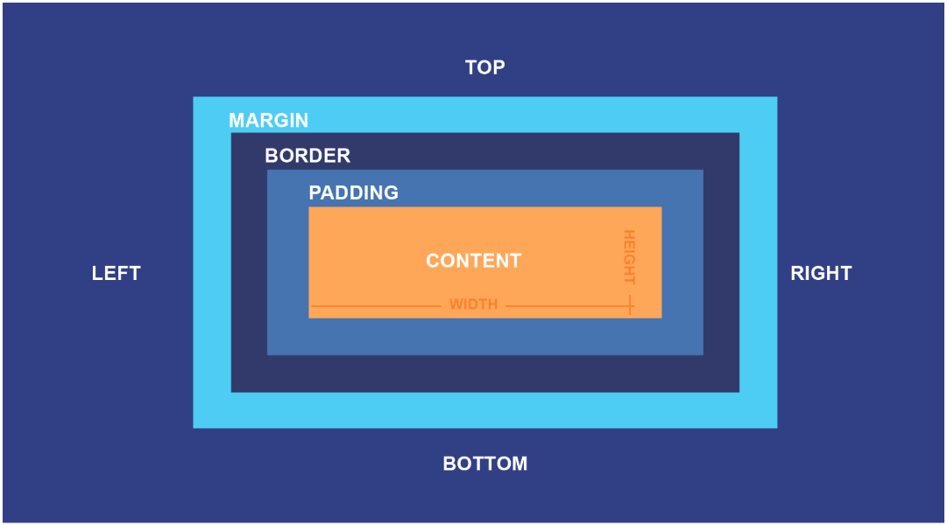
BOX MODEL
YOUR LOGO HERE
El navegador web representa cada elemento como un cuadro rectangular de acuerdo con el CSS Box Model.
Content: esta propiedad se usa para mostrar el texto, las imágenes, etc,m que pueden dimensionar usando la propiedad ancho y alto.
Padding: esta propiedad se utiliza para crear espacio alrededor del elemento, dentro de cualquier borde definido.
Border: esta propiedad se usa para cubrir el contenido y cualquier relleno. También permite establecer el estilo, el color y el ancho del borde.
Margin: esta propiedad se utiliza para crear espacio alrededor del elemento, es decir, alrededor del área del borde.

Slide 11
/05
Practiquemos
NIXVOID

